Slide 1
Павел Абалаков · Indoor Radio Design
УрТИСИ · III курс · 11.03.02 · Инфокоммуникационные
технологии и системы связи
II место — хакатон связи, 2025
Проекты: Payment OCR · Magistral Dispatcher MAX
Роль: Студент; product manager в проектных командах
Вклад: Payment OCR: архитектура; оба проекта: задачи и командная коммуникация
Интересы: Product management, управление проектами и командная коммуникация
МТС Engineer Hack 2026 · Радио · Расчётный вариант · 13.10.2026
1
Notes:
Меня зовут Павел Абалаков. Я студент третьего курса УрТИСИ, изучаю инфокоммуникационные технологии и системы связи. В командах Payment OCR и Magistral Dispatcher MAX выступал как product manager: распределял задачи и выстраивал коммуникацию. В Payment OCR также отвечал за архитектуру. Развиваюсь в product management и управлении проектами.
Проекты:
Svyaz Hack Payment OCR: https://github.com/abalakovpa/svyaz-hack-payment-ocr
Magistral Dispatcher MAX: https://github.com/EEGRINO/magistral-dispatcher-max

Slide 2
Новые вводные: 288 → 13 пользователей с данными
360 × 35% RRC × 10% buffer = 12,6 → 13 UE
104 Мбит/с вместо 2304
6 + 4 + 3 UE без CA
Один общий пул B3/B1/B7: k(1)=1
Прежнее правило k=1,10 → 2 сектора.
Запаса на 14-го UE без CA нет.
МТС Engineer Hack 2026 · Радио · Расчётный вариант · 13.10.2026
2
Notes:
На онлайн-этапе я считал 80 процентов прогнозных пользователей одновременно активными: это 288 пользователей и 2304 мегабита в секунду. Новые вводные разделяют состояние RRC Connected и наличие данных в буфере. Из 360 прогнозных пользователей получаются 126 RRC-подключений и 12,6 буферных пользователей. Округляю вверх до 13: спрос составляет 104 мегабита в секунду. Три несущие без агрегации обслуживают шесть, четыре и три пользователя. Выбираю один общий пул. Коэффициент пространственного перекоса внутри него равен единице; при сохранении прежнего правила получились бы два сектора. Запаса на четырнадцатого пользователя нет.

Slide 3
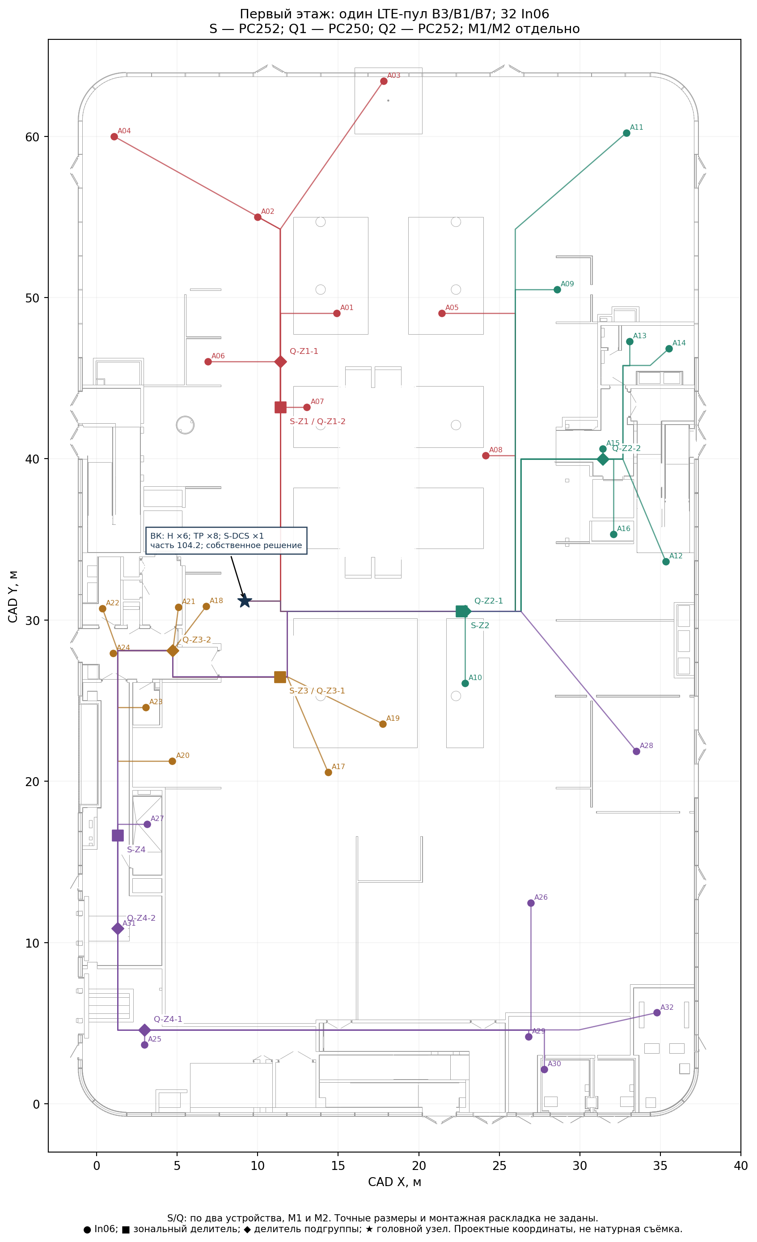
32 антенны · 4 группы · 2 независимые MIMO-ветви
Z1–Z4 — распределение одного пула
PC221 → PC211 → PC252
В зоне: 2 напрямую + 2 через PC250 + 4 через
PC252
ВК в части 104.2 — проектное допущение
Помещение 89 считается непокрытым.
Коаксиал двух ветвей: 1404 м.
МТС Engineer Hack 2026 · Радио · Расчётный вариант · 13.10.2026
3
Notes:
План построен по предоставленному DWG в исходном масштабе. Выбраны 32 двухпортовые In06 и четыре распределительные группы; их покрытие проверено расчётом. Это один LTE-пул на каждом диапазоне, а не четыре независимые ячейки. Две MIMO-ветви проходят отдельно до двух портов каждой антенны. На каждой ветви гибриды объединяют операторов, триплексеры — диапазоны. В зоне две антенны подключены напрямую к PC252, две через PC250 и четыре через второй PC252. Доли мощности — четверть, восьмая и шестнадцатая. Это перераспределение при сохранении суммарной мощности. Существующая ВК не найдена: размещение головного узла в части 104.2 является моим проектным допущением. Помещение 89 не локализовано. Его площадь полностью учитывается как непокрытая. Исправлена геометрия четырёх спорных групп; неопределённость 114.2 сохранена.

Slide 4
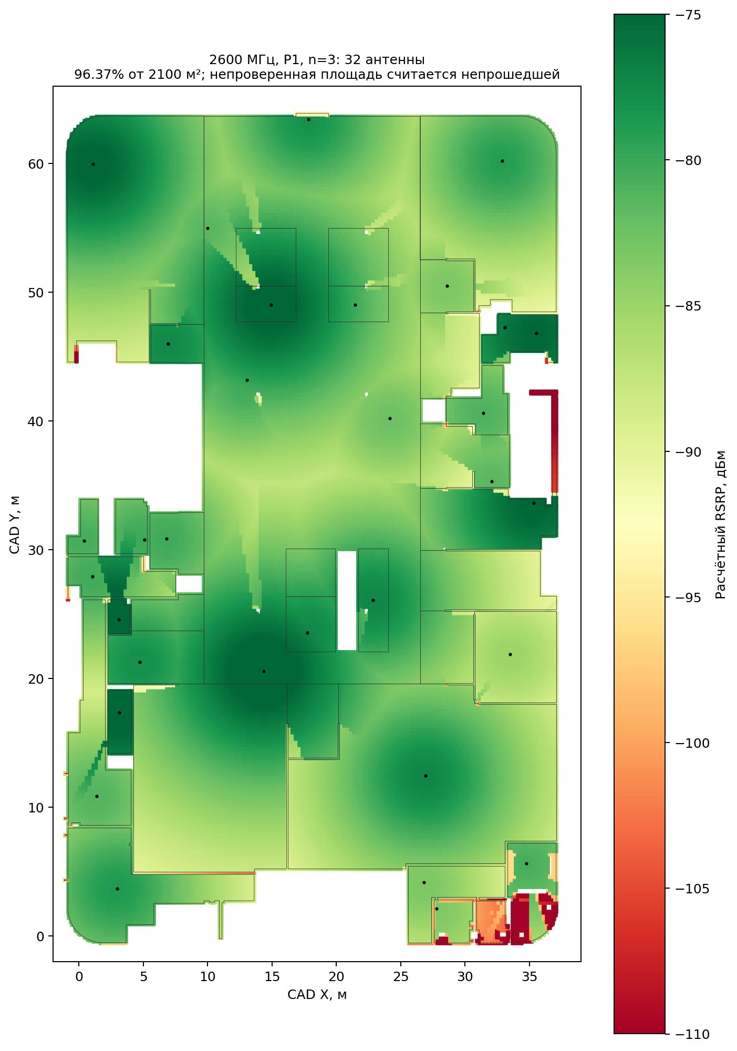
RSRP: n=3 и запас 3 дБ проверены в модели P1
B7 при n=3: 96.37%
+3 дБ RF-потерь → 96.51%
Проёмы / спорный контур / +3 дБ: 96.32%
39 сценариев; 35522 ячейки карты
P1: 23 дБм — условная сумма CRS на порту.
SINR / RSRQ и фактические KPI не подтверждены.
МТС Engineer Hack 2026 · Радио · Расчётный вариант · 13.10.2026
4
Notes:
Рассчитаны 384 сочетания антенны, диапазона и расстояния, а также карта с шагом 25 сантиметров. В модели учитываются кабели, делители, высота и пересечения стен. Пилот 23 дБм условно нормирован на CRS одного порта; определение мощности в задании неоднозначно. На B7 номинальный результат составляет 96.58 процента от заданных 2100 квадратных метров. При показателе затухания n=3 — 96.37 процента. В отдельной проверке дополнительных трёх децибел остаётся 96.51 процента. При закрытых проёмах, исключении спорного контура и ещё трёх децибелах — 96.32 процента. Запас достигнут в модели. Худший отдельный путь на 20 метрах даёт -95.64 дБм; площадь оценивается по всем антеннам. Это сценарный прогноз, а не измерения. RSRP не подтверждает SINR, RSRQ или скорость. Для DCS отдельно проверены условные мощности BCCH, но не внешний C/I.

Slide 5
Спецификация связана со схемами и трассами
32 In06 · 6 PC221 · 8 PC211
9 PC250 · 16 PC252
Закупочный метраж: 7/8 — 1366 м; 1/2 — 179 м
113 джамперов: 12 резервных; 4 местных
Разъёмы: 1/2 — 68; 7/8 — 100
Открытые вопросы комплектации: нагрузки, пол разъёмов,
интерфейс In06 / БС, пожарное исполнение.
МТС Engineer Hack 2026 · Радио · Расчётный вариант · 13.10.2026
5
Notes:
Спецификация формируется из той же структуры, что схемы и трассы. В ней только позиции предоставленного перечня. Учтены 32 антенны, шесть гибридов, восемь триплексеров, девять двухвыходных и шестнадцать четырёхвыходных делителей. Кабель с резервом: 1366 метров семь восьмых и 179 метров одна вторая. Установленный метраж коаксиала двух ветвей составляет 1404 метра. Всего 113 джамперов, включая 12 резервных входных и 4 местных. Для свободных портов нужны нагрузки, отсутствующие в перечне; пожарная модификация и исполнения разъёмов также не подтверждены.

Slide 6
Три решения и пределы доказанного результата
1. Общий пул и последовательные доли RRC / buffer
2. Проверка контуров по архитектуре
3. Неравномерное деление мощности; две MIMO-ветви
P1: n=3 и +3 дБ проходят в отдельных проверках.
P2, RSRQ / SINR / C/I / UL остаются ограничениями.
Пассивная схема не выполняет удалённую регулировку.
Полное соответствие ТЗ не установлено.
МТС Engineer Hack 2026 · Радио · Расчётный вариант · 13.10.2026
6
Notes:
Три главных решения — общий пул с новой моделью спроса, восстановление контуров и неравномерное распределение мощности. Две MIMO-ветви сохранены. Числа согласованы и воспроизводимы. Номинальная модель и отдельные проверки n=3 и запаса три децибела проходят; другое определение пилота P2 не проходит. Полное соответствие заданию не доказано: помеховые показатели неизвестны, пассивная схема не обеспечивает требуемое удалённое регулирование, часть комплектации не подтверждена. Эти ограничения отражены в документах, а не скрыты за проходящим номинальным результатом.

